Slide 1
Herramientas de calidad
Práctica 4 – SonarQube & SonarLint
v1.0

Slide 2
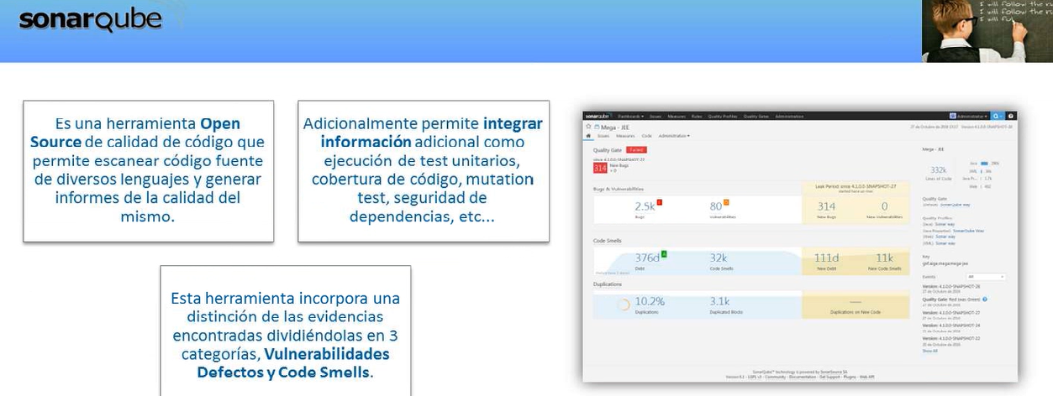
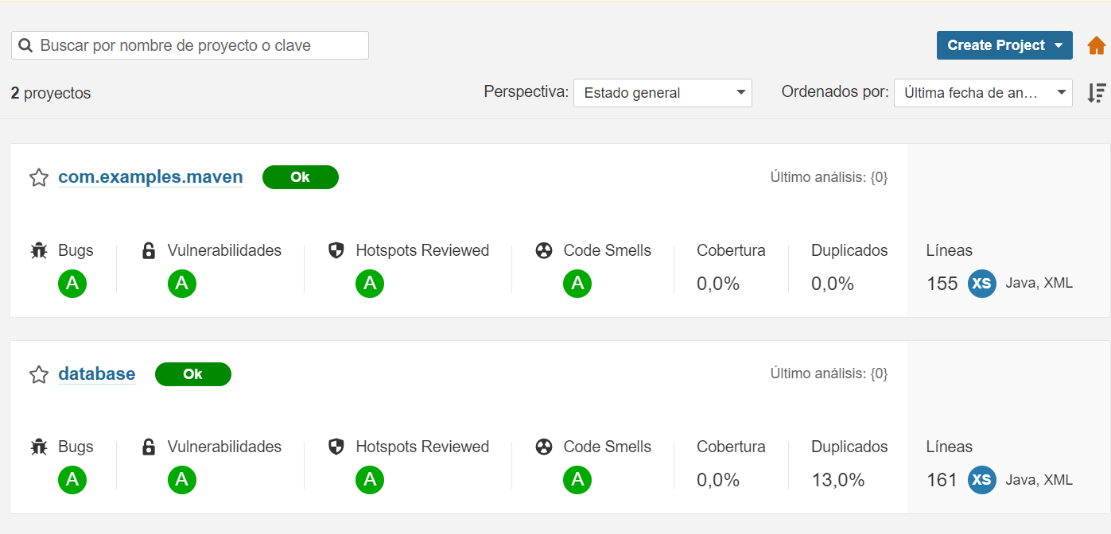
Práctica 4 – SonarQube & SonarLint

Slide 3
Práctica 4 – SonarQube & SonarLint
Bug: Un bug es cualquier línea de código que pueda causar un error o un comportamiento inesperado en un programa. Por ejemplo, imaginemos que queremos hacer una división entre dos números enteros, pero no comprobamos si el divisor es mayor o igual que cero.

Slide 4
Práctica 4 – SonarQube & SonarLint
Vulnerabilidad: Una vulnerabilidad es un error en el código que puede ser aprovechado por usuarios externos para atacar nuestro sistema.
Por ejemplo, si tenemos un código como:
'Select * from users where codi_user= + Trozo de código’,
Esto es vulnerable porque podríamos obtener toda la información de los usuarios del sistema. Para evitar esta vulnerabilidad, debemos parametrizar los parámetros, por ejemplo, cambiando el código a :
'Select codi_user, user_name from users where codi_user=?'.

Slide 5
Práctica 4 – SonarQube & SonarLint
HotSpot Review: Nos referimos a un trozo de código que tiene el potencial de convertirse en una vulnerabilidad. Por ejemplo, si en un trozo de código dejamos indicadas las formas de iniciar sesión en una base de datos, esto puede ser peligroso. Un ejemplo de esto es:
DriverManager.getConnection("jdbc:hsqldb:hsql://localhost/mydatabase", "RA", "SA");
Una solución seria:
public Connection getConnection(String user, String password) {
return DriverManager.getConnection("jdbc:hsqldb:h sql://localhost/mydatabase", user, password); }

Slide 6
Práctica 4 – SonarQube & SonarLint
Code Smell: Son estructuras de código que podrían ser problemáticas, como duplicación de código, funciones demasiado largas o complejas, y nombres de variables poco descriptivos. Los clasifica como "Code Smells" o "Malos olores de código".

Slide 7
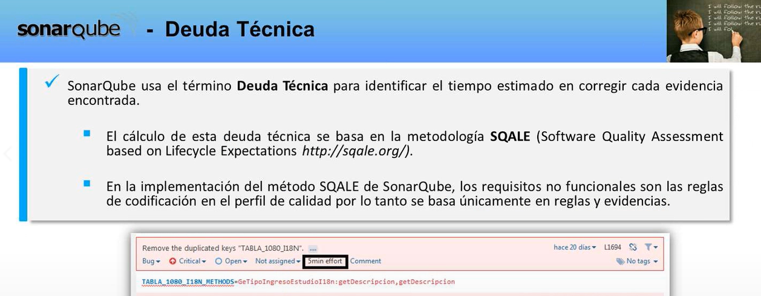
Práctica 4 – SonarQube & SonarLint

Slide 8
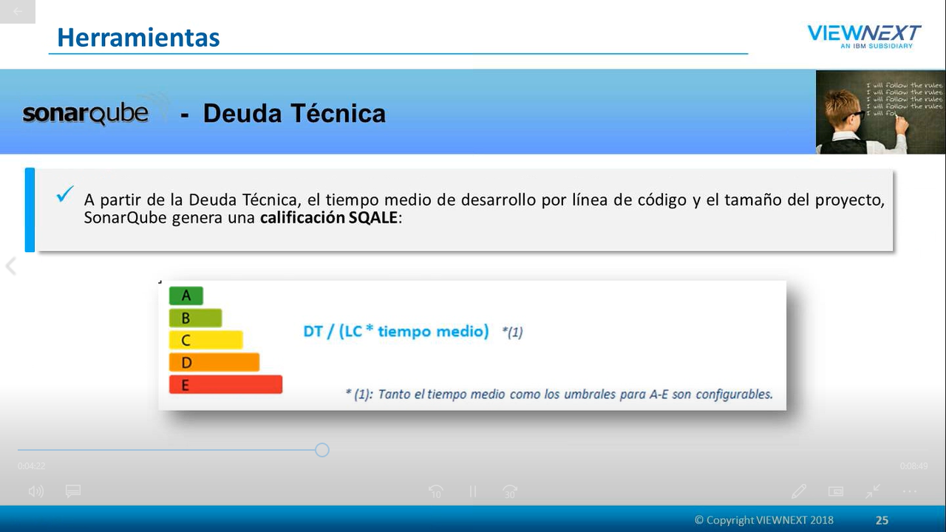
Práctica 4 – SonarQube & SonarLint

Slide 9
Práctica 4 – SonarQube & SonarLint
Consiste básicamente en trabajar conjuntamente con SonarQube y SonarLint.
Paso 1: Abrir el workspace de prácticas
Paso 2: Subir a sonarQube, proyectos database y maven.
Paso 3: Ver casos y arreglarlos

Slide 10
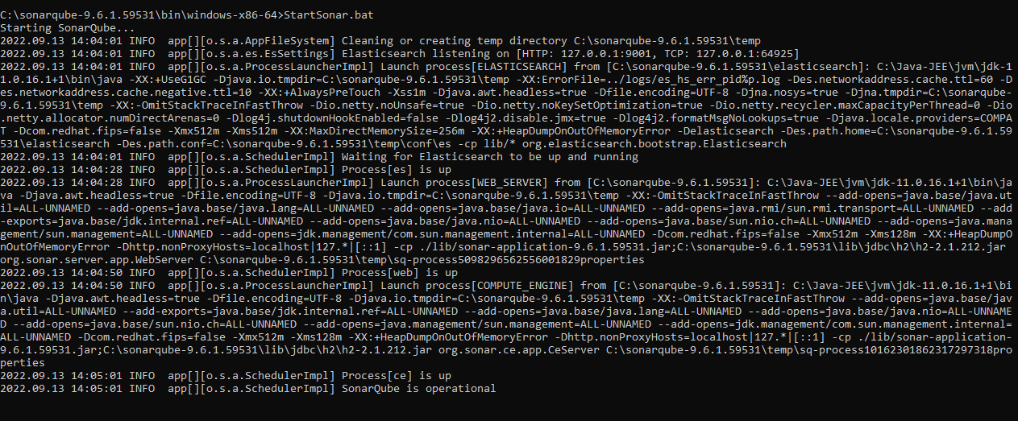
Práctica 4 – Arrancamos consola SonarQube

Slide 11
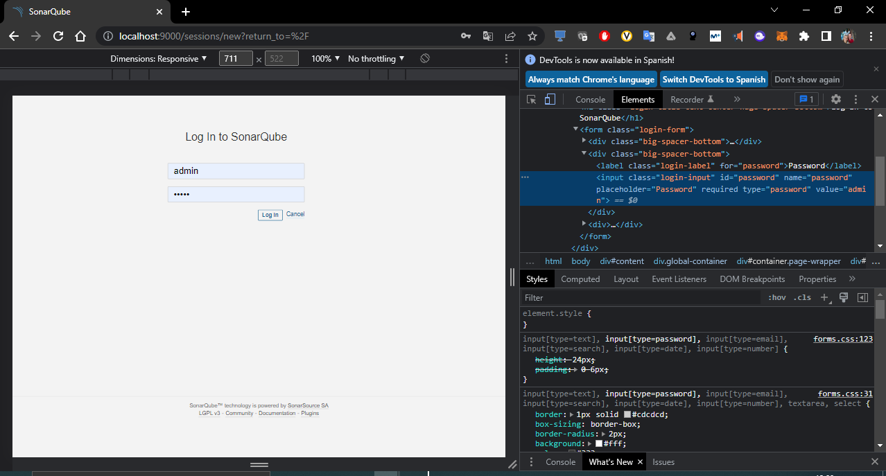
Práctica 4 – Arrancamos consola SonarQube

Slide 12
Práctica 4 – Arrancamos consola SonarQube
Cuando entras la primera vez te pide que cambies el password, para esta prueba le hemos suministrado admin123

Slide 13
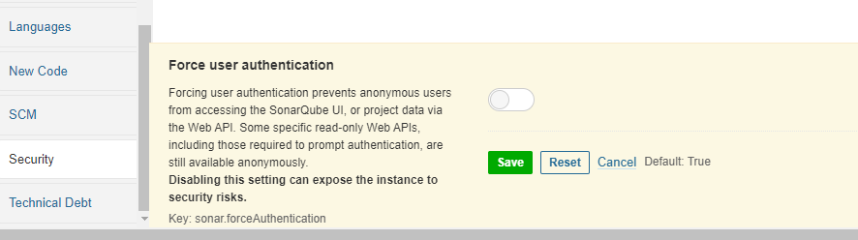
Práctica 4 – Administracion SonarQube Sin Autenticar

Slide 14
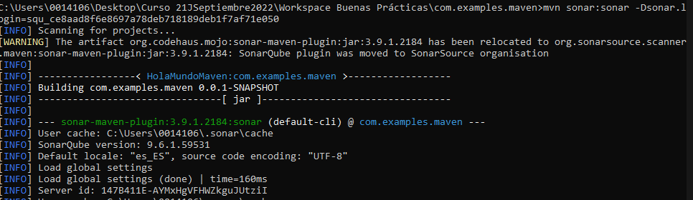
Práctica 4 – Administracion SonarQube Autenticacion

Slide 15
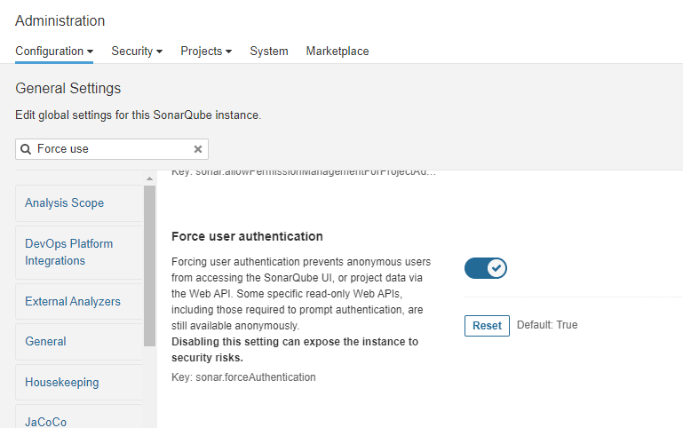
Práctica 4 – Administracion SonarQube Autenticacion

Slide 16
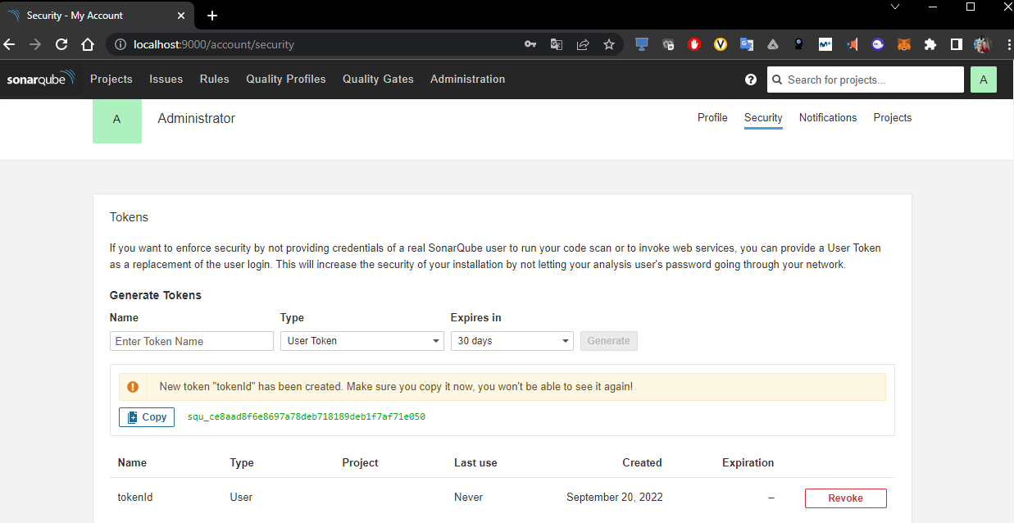
Práctica 4 – Administracion SonarQube Autenticacion

Slide 17
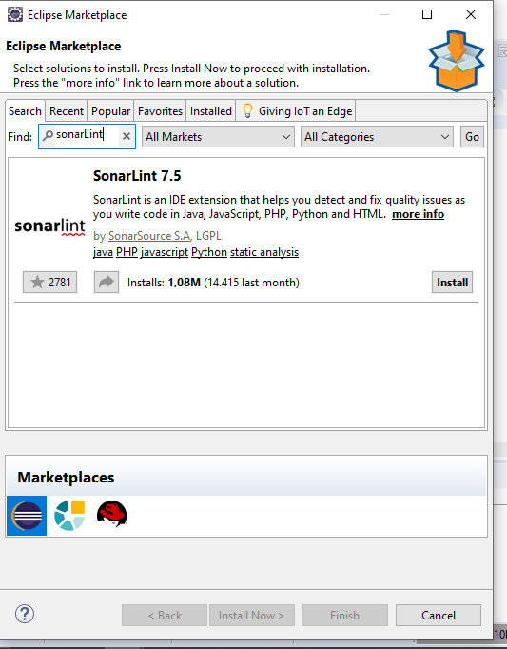
Práctica 4 – Instalar SonarLint

Slide 18
Práctica 4 – Arrancamos consola SonarQube
Ejercicio subimos proyecto maven y database y solucionamos errores.

Slide 19







www.viewnext.com
OFICINAS
Madrid, Barcelona, Valencia, Bilbao, Sevilla, Lisboa (Softinsa)
CENTROS DE INNOVACIÓN TECNOLÓGICA
Cáceres , Salamanca (Aldeatejada y Villamayor), Orense , Reus , Almería, Málaga, Zaragoza, Portugal (Tomar y Viseu)

